Slide 1


Slide 2
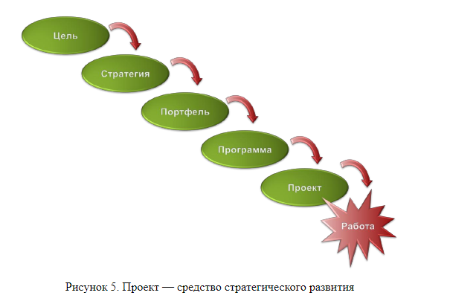

Slide 3
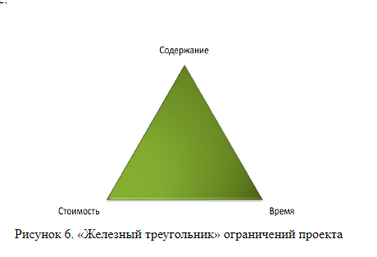

Slide 4
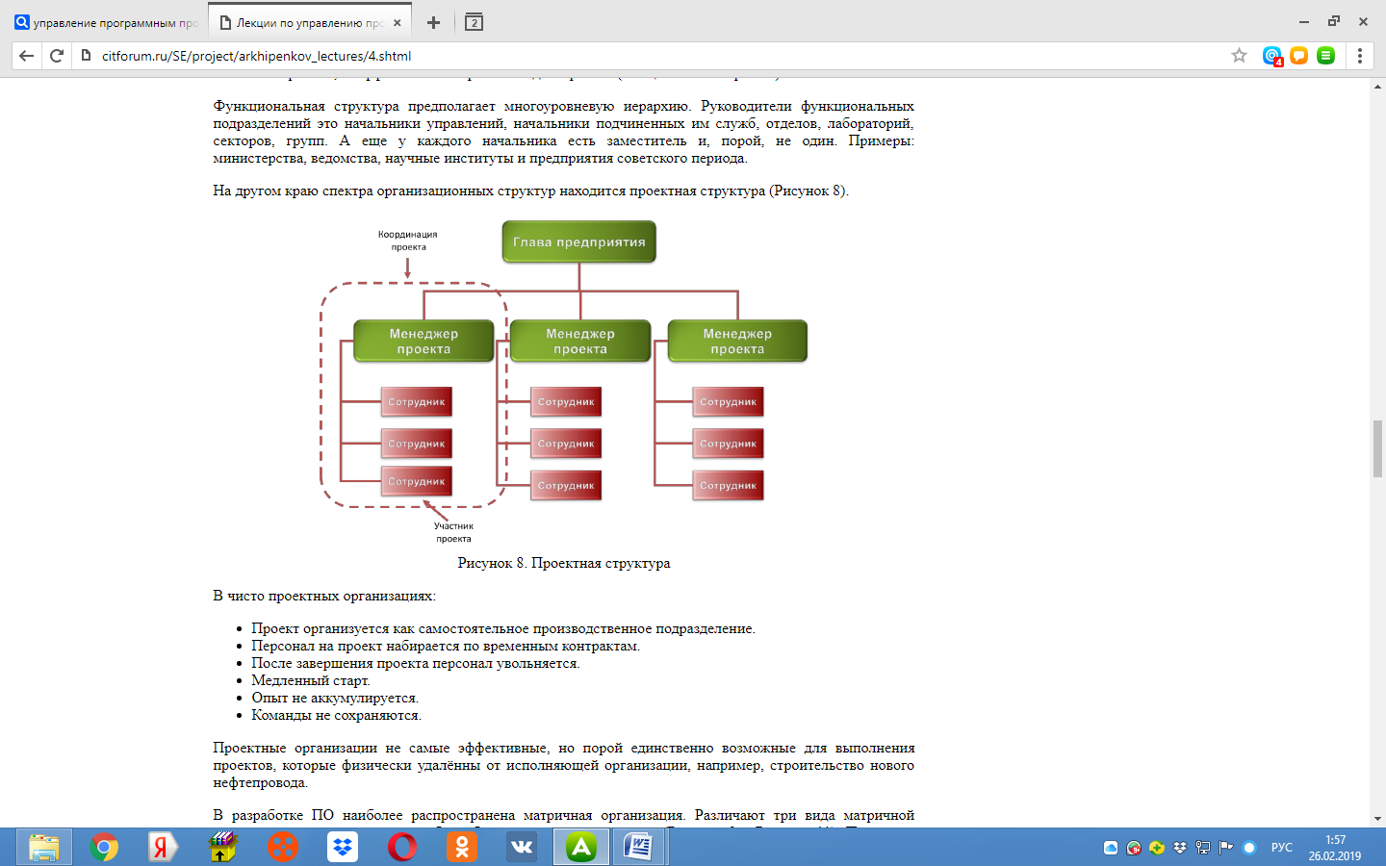

Slide 5
УСТАВ ПРОЕКТА
1. Общие сведения
1.1. Список изменений
1.2. Лист согласований
2. Описание проекта
2.1. Назначение или обоснование проекта
2.2. Измеримые цели проекта
2.3. Требования высокого уровня
2.4. Риски высокого уровня
2.5. Рамки проекта
2.6. Окружение проекта
2.7. Допущения и ограничения
2.8. Сводное расписание контроля событий
2.9. Сводный бюджет
3. Организационная структура проекта
3.1. Состав проектной команды
3.1.1. Проектная команда Заказчика
3.1.2. Проектная команда со стороны Исполнителя
3.2. Распределение ответственности и функций участников проекта
3.2.1. Ответственность и функции участников со стороны Заказчика
3.2.2. Ответственность и функции участников со стороны Исполнителя
3.3. Порядок взаимодействия проектной группы

Slide 6
Роли и ответственности участников типового проекта разработки ПО можно условно разделить на пять групп:
Анализ. Извлечение, документирование и сопровождение требований к продукту.
Управление. Определение и управление производственными процессами.
Производство. Проектирование и разработка ПО.
Тестирование. Тестирование ПО.
Обеспечение. Производство дополнительных продуктов и услуг.

Slide 7
Группа анализа включает в себя следующие роли:
Бизнес-аналитик. Построение модели предметной области (онтологии).
Бизнес-архитектор. Разрабатывает бизнес-концепцию системы. Определяет общее видение продукта, его интерфейсы, поведение и ограничения.
Системный аналитик. Отвечает за перевод требований к продукту в функциональные требования к ПО.
Специалист по требованиям. Документирование и сопровождение требований к продукту.
Менеджер продукта (функциональный заказчик). Представляет в проекте интересы пользователей продукта.

Slide 8
Группа управления состоит из следующих ролей:
Руководитель проекта. Отвечает за достижение целей проекта при заданных ограничениях (по срокам, бюджету и содержанию), осуществляет операционное управление проектом и выделенными ресурсами.
Куратор проекта. Оценка планов и исполнения проекта. Выделение ресурсов.
Системный архитектор. Разработка технической концепции системы. Принятие ключевых проектных решений относительно внутреннего устройства программной системы и её технических интерфейсов.
Руководитель группы тестирования. Определение целей и стратегии тестирования, управление тестированием.
Ответственный за управление изменениями, конфигурациями, за сборку и поставку программного продукта.

Slide 9
В производственную группу входят:
Проектировщик. Проектирование компонентов и подсистем в соответствие с общей архитектурой, разработка архитектурно значимых модулей.
Проектировщик базы данных.
Проектировщик интерфейса пользователя.
Разработчик. Проектирование, реализация и отладка отдельных модулей системы.

Slide 10
Приоритет любого проекта должен определяться на основе оценки трех его характеристик:
Финансовая ценность.
Стратегическая ценность.
Уровень рисков.

Slide 11
Концепция содержит следующие разделы:
Название проекта
Цели проекта
Результаты проекта
Допущения и ограничения
Ключевые участники и заинтересованные стороны
Ресурсы проекта
Сроки
Риски
Критерии приемки
Обоснование полезности проекта

Slide 12
Целями проекта могут быть:
Изменения в Компании. Например, автоматизация ряда бизнес-процессов для повышения эффективности основной производственной деятельности
Реализация стратегических планов. Например, завоевание значительной доли растущего рынка за счет вывода на него нового продукта.
Выполнение контрактов. Например, разработка программного обеспечения по заказу.
Разрешение специфических проблем. Например, доработка программного продукта в целях приведения его в соответствие с изменениями в законодательстве.

Slide 13
Результаты проекта должны определять:
Какие именно бизнес-выгоды получит заказчик в результате проекта.
Какой продукт или услуга. Что конкретно будет произведено по окончании проекта.
Высокоуровневые требования. Краткое описание и при необходимости ключевые свойства и/или характеристики продукта/услуги.

Slide 14
Допущения и ограничения
Допущения, тесно связаны с управлением рисками
Ограничения, сокращают возможности проектной команды в выборе решений. В частности они могут содержать:
Специфические нормативные требования. Например, обязательная сертификация продукта, услуги на соответствие определенным стандартам.
Специфические технические требования. Например, разработка под заданную программно-аппаратную платформу.
Специфические требования к защите информации.

Slide 15
К ключевым участникам программного проекта, как правило, относятся:
Спонсор проекта — лицо или группа лиц, предоставляющая финансовые ресурсы для проекта в любом виде.
Заказчик проекта — лицо или организация, которые будут использовать продукт, услугу или результат проекта. Следует учитывать, что заказчик и спонсор проекта не всегда совпадают.
Пользователи результатов проекта.
Куратор проекта — представитель исполнителя, уполномоченный принимать решение о выделении ресурсов и изменениях в проекте.
Руководитель проекта — представитель исполнителя, ответственный за реализацию проекта в срок, в пределах бюджета и с заданным качеством.
Соисполнители проекта. Субподрядчики и поставщики.

Slide 16
Ресурсы проекта
Людские ресурсы и требования к квалификации персонала.
Оборудование, услуги, расходные материалы, лицензии на ПО, критические компьютерные ресурсы.
Бюджет проекта. План расходов и, при необходимости, предполагаемых доходов проекта с разбивкой по статьям и фазам/этапам проекта.

Slide 17
Планирование управления содержанием
Определить источники запросов на изменение.
Установить порядок анализа, оценки и утверждения/отклонения изменения содержания.
Определить порядок документирования изменений содержания.
Определить порядок информирования об изменении содержания.

Slide 18
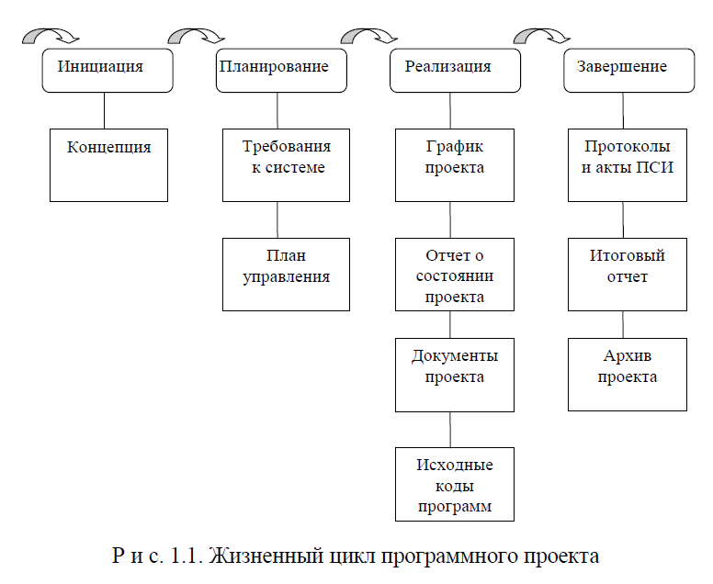

Slide 19
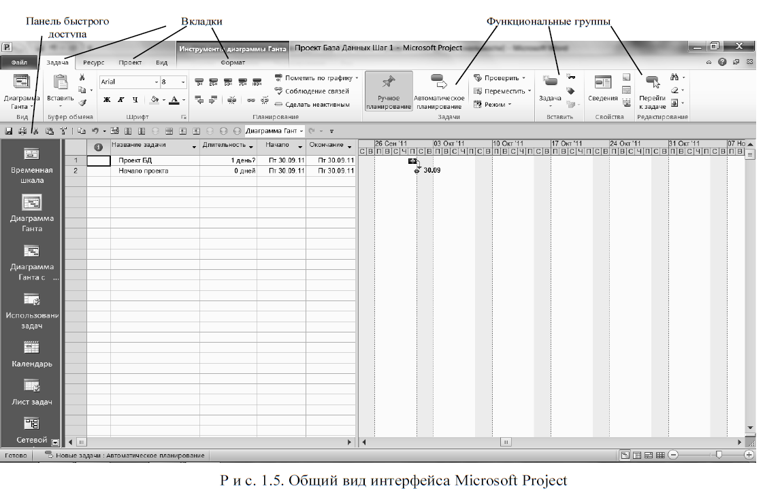

Slide 20
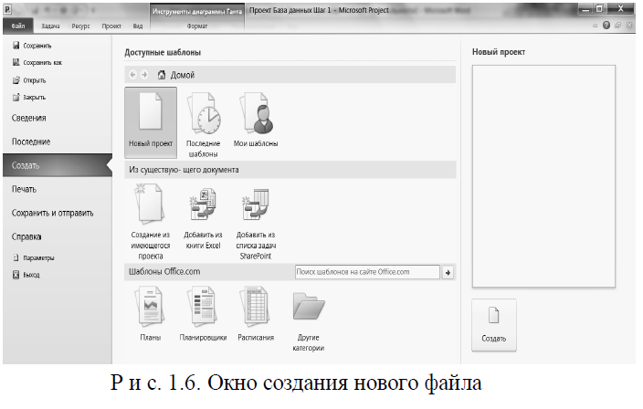

Slide 21
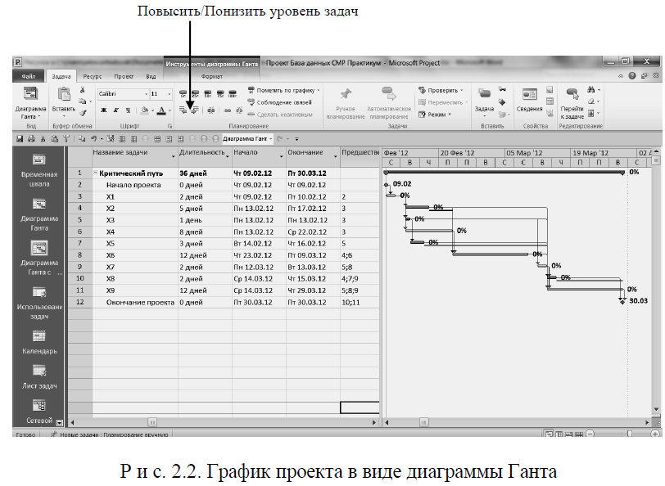

Slide 22
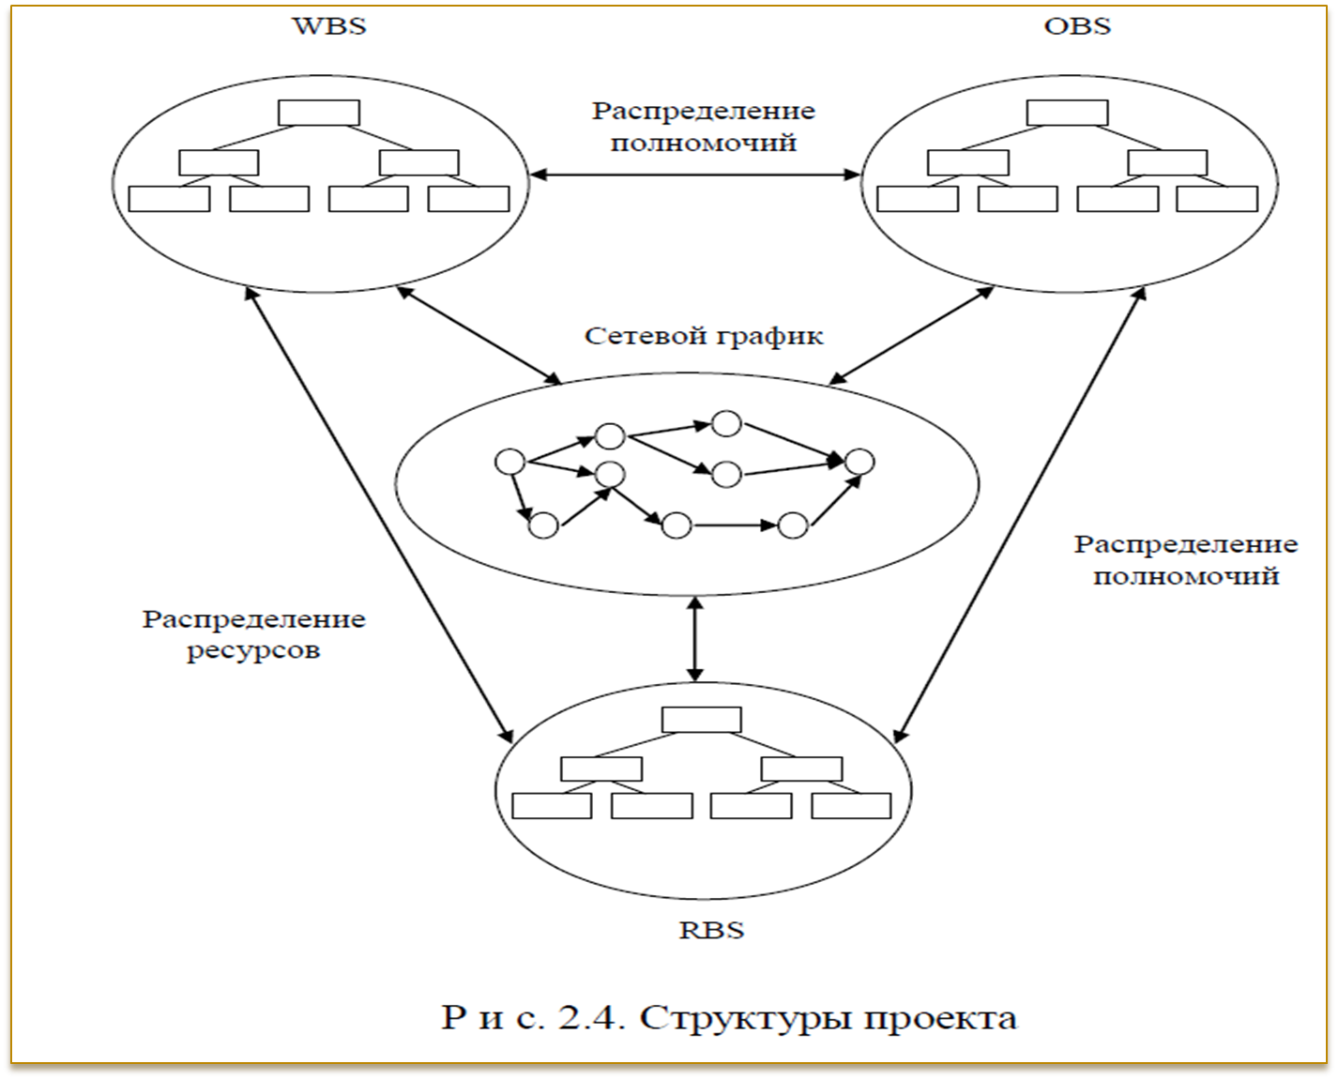

Slide 23
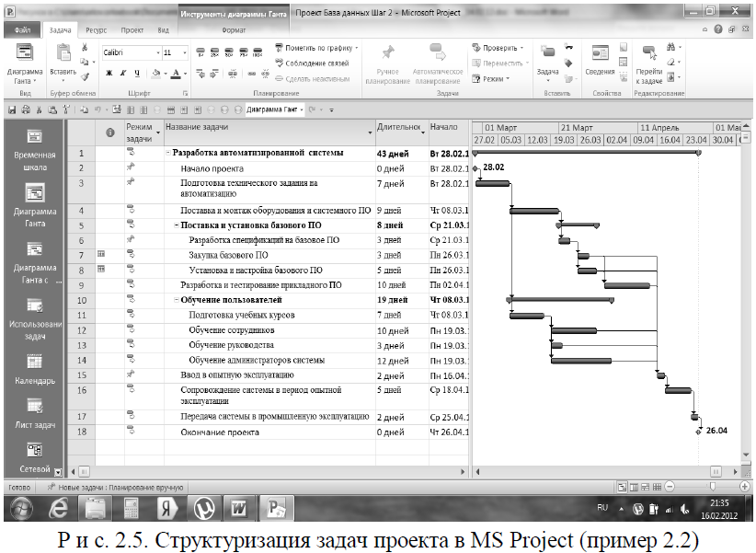

Slide 24
Планирование проекта в MS Project
Типы отношений

Slide 25

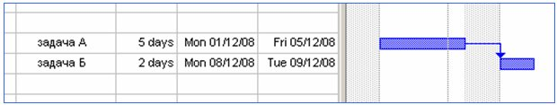
Окончание - начало (ОН) или Finish-to-Start (FS)

Slide 26

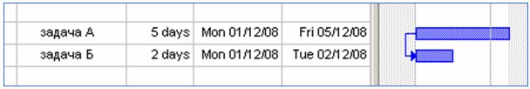
Начало - начало (НН) или Start - to - Start (SS)

Slide 27


Начало-окончание (НО) или Start-to-Finish (SF)

Slide 28


Окончание - окончание (ОО) или Finish-to-Finish (FF)

Slide 29
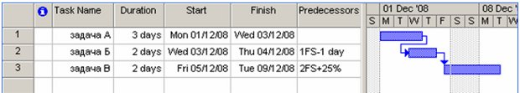
Запаздывание (Lag) или Опережение (Lead)

Slide 30
Типы ограничений. Гибкие ограничения
тип ограничения | описание
Как Можно Раньше (КМР) As Soon As Possible (ASAP) | Задача должна начаться как можно раньше, с учетом других параметров плана. Этот тип ограничения по умолчанию накладывается на все задачи, если проект планируется от даты начала
Как Можно Позже (КМП) As Late As Possible (ALAP) | Задача должна начаться как можно позже с учетом других параметров плана. Этот тип ограничения по умолчанию накладывается на все задачи, если проект планируется от даты окончания

Slide 31
Полужесткие ограничения
тип ограничения | описание
Начало Не Ранее (ННР) Start No Earlier Than (SNET) | Это ограничение обозначает наиболее раннюю дату, когда задача может начаться. Задача может начинаться позже или в этот день, но не раньше. Для проектов, планирующихся от даты окончания, это ограничение применяется, при вводе даты начала задачи
Окончание Не Ранее (ОНР) Finish No Earlier Than (FNET) | Это ограничение обозначает наиболее раннюю дату, когда задача может закончиться. Задача может закончиться в этот день или позже, но не раньше. Для проектов, планирующихся от даты начала, это ограничение применяется, при вводе даты окончания задачи
Начало Не Позднее (ННП) Start No Later Than (SNLT) | Это ограничение обозначает наиболее позднюю дату, когда задача может начаться. Задача может начаться в этот день или раньше, но не позже. Для проектов, планирующихся от даты окончания, это ограничение применяется, при вводе даты начала задачи
Окончание Не Позднее (ОНП) Finish No Later Than (FNLT) | Это ограничение обозначает наиболее раннюю дату, когда задача может закончиться. Задача может закончиться в этот день или раньше, но не позже. Для проектов, планирующихся от даты окончания, это ограничение применяется, при вводе даты окончания задачи

Slide 32
Типы ограничений. Жесткие ограничения
тип ограничения | описание
Фиксированное Начало(ФН) Must Start On (MSO) | Это ограничение обозначает точную дату, когда должно начаться выполнение задачи.
Фиксированное Окончание (ФО) Must Finish On (MFO) | Это ограничение обозначает точную дату, когда выполнение задачи должно завершиться.

Slide 33
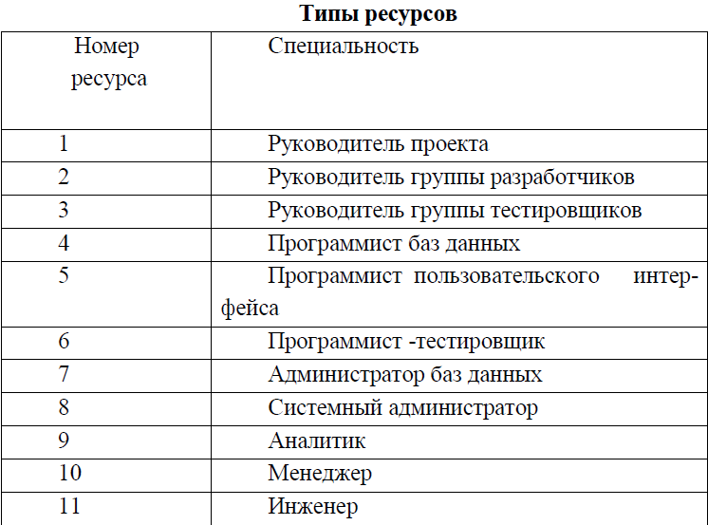

Slide 34
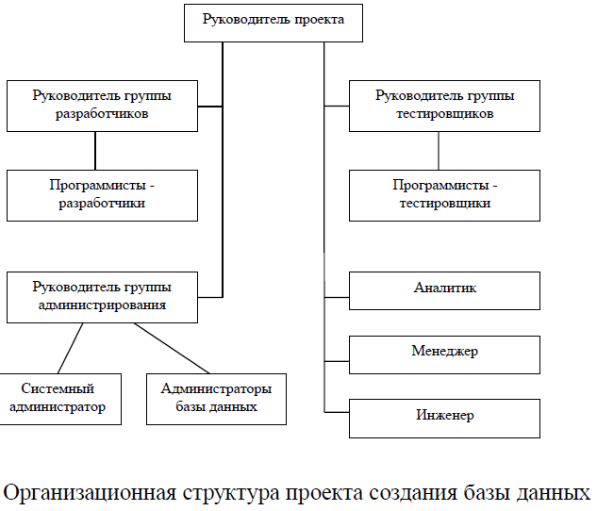

Slide 35
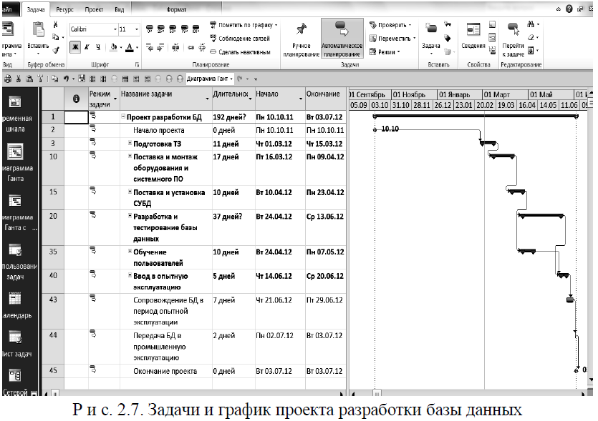

Slide 36
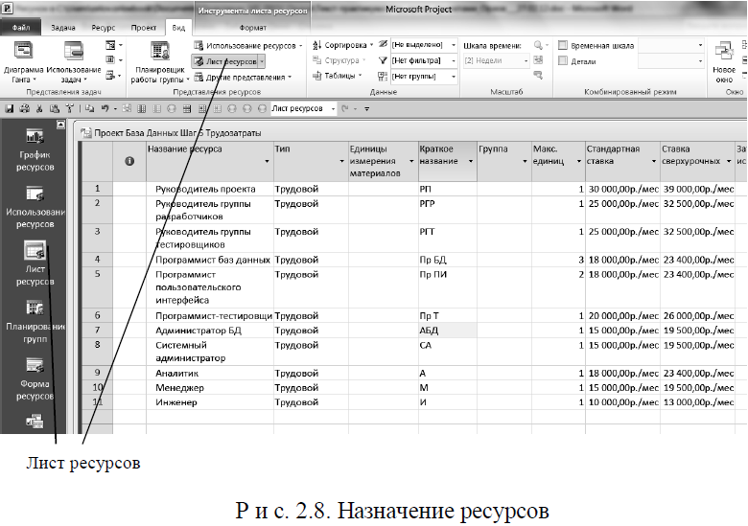

Slide 37
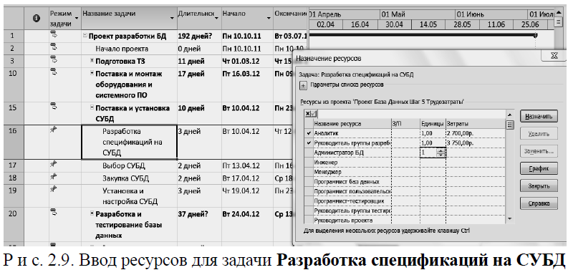

Slide 38
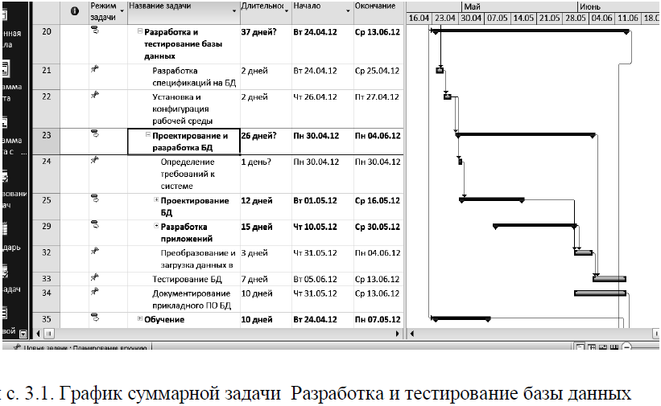

Slide 39
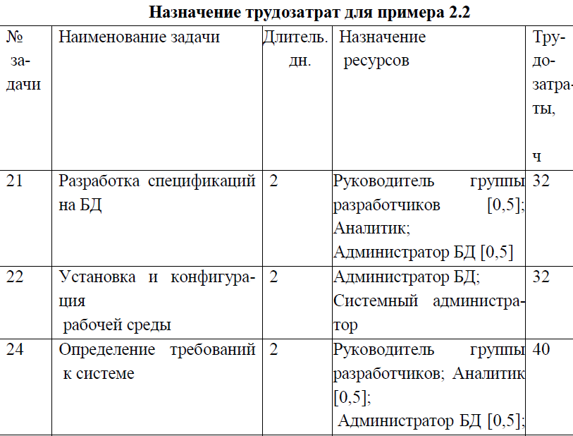

Slide 40
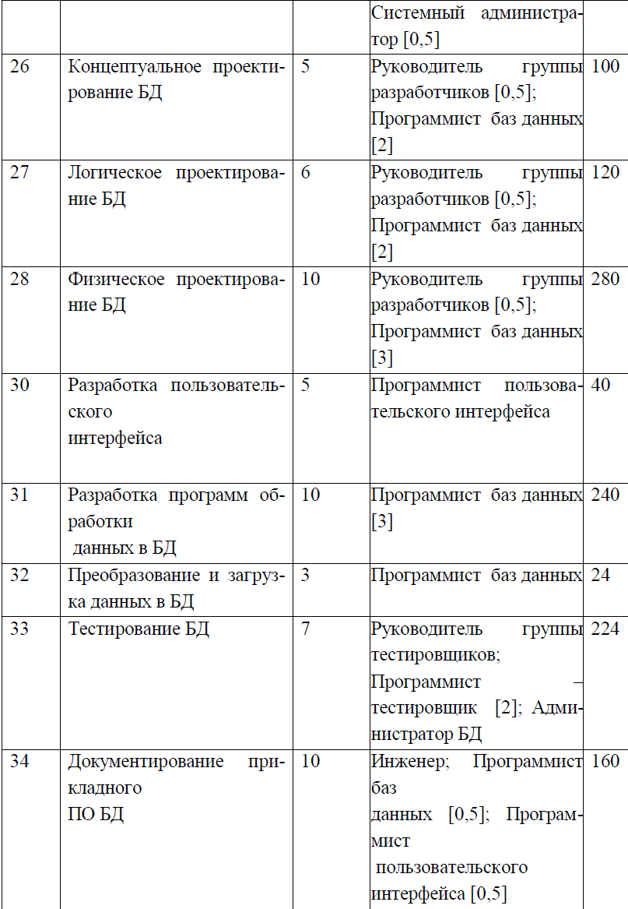

Slide 41
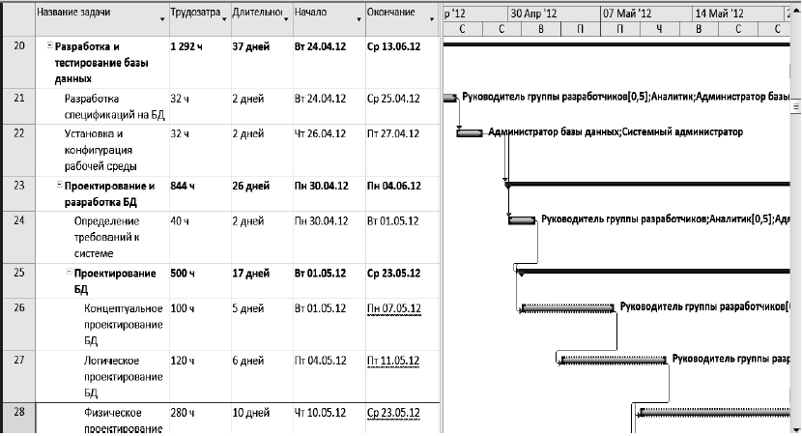

Slide 42
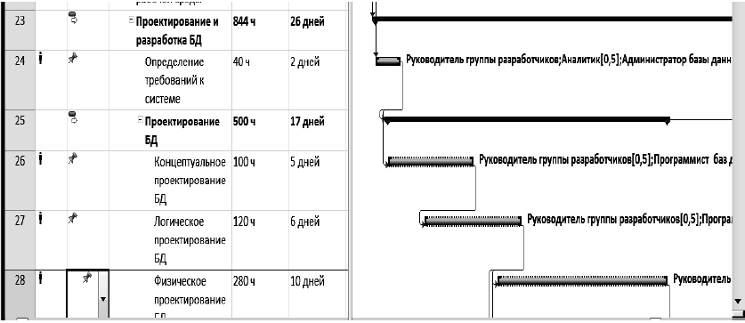

Slide 43
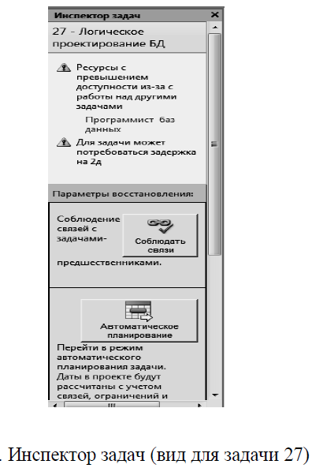

Slide 44
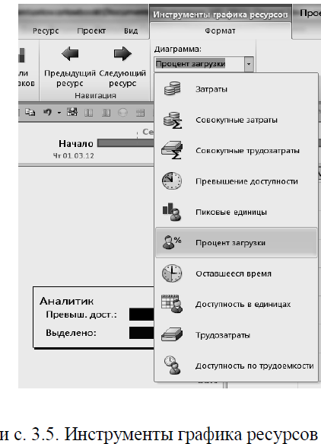

Slide 45
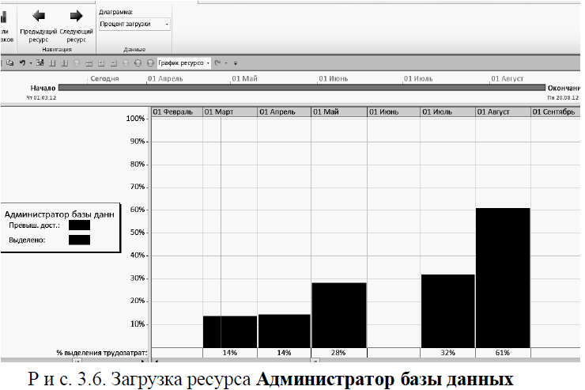

Slide 46
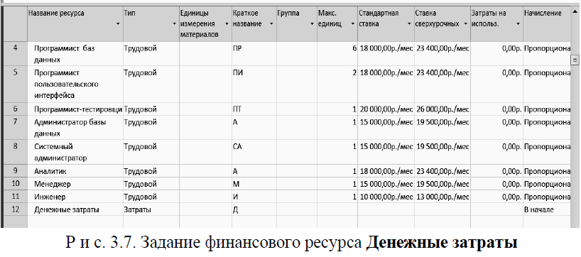

Slide 47
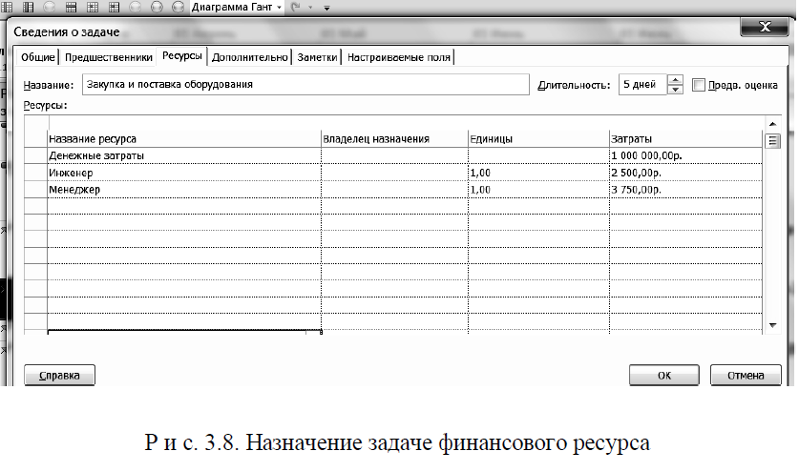

Slide 48
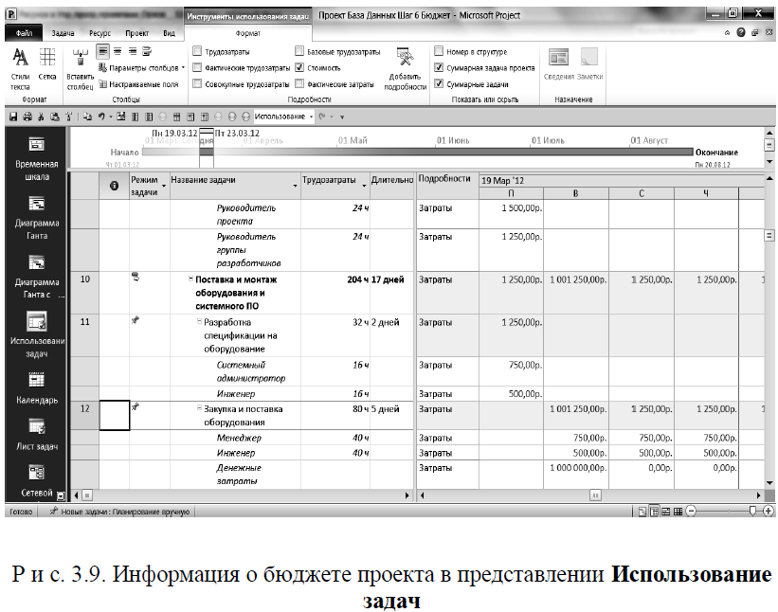

Slide 49
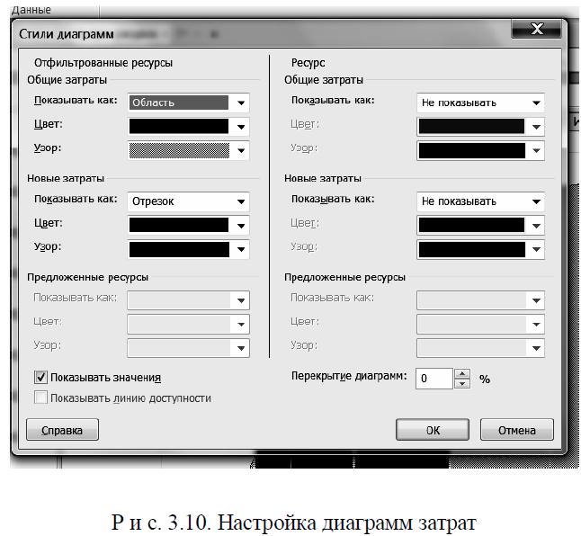

Slide 50
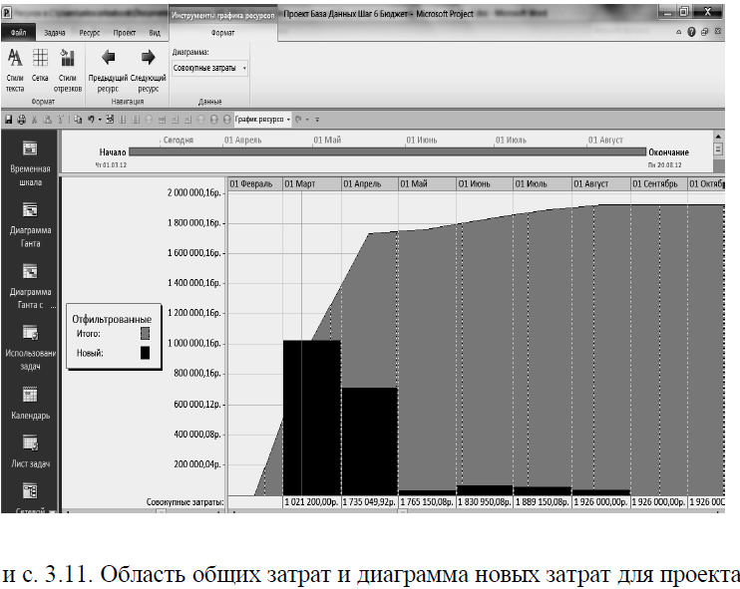

Slide 51
Спасибо за внимание

